Slide 1
Spotlight 2
Crazy about Pets
Скорова Надежда Константиновна

Slide 2
New words:
Listen and read
kids - дети
love - любить
animals - животные
especially - особенно
People in the UK love animals.
Especially they love cats and dogs.

Slide 3
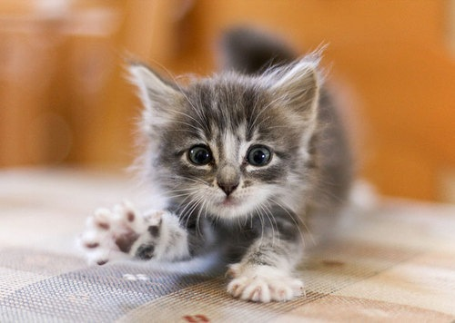
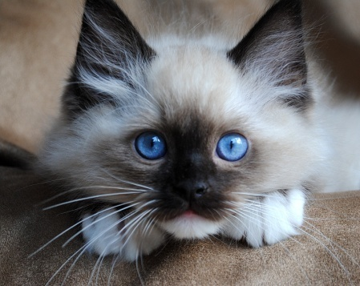
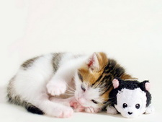
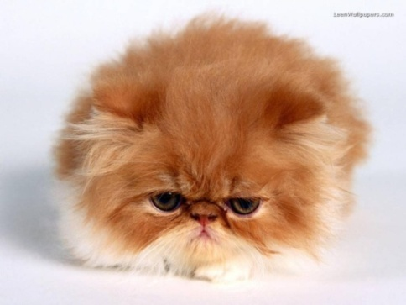
Popular English names for cats are:
д
Tiger
Smokey
Sam
Kitty
Fluffy
smoke - дым, fluffy - пушистый, popular - любимые

Slide 4
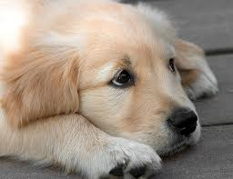
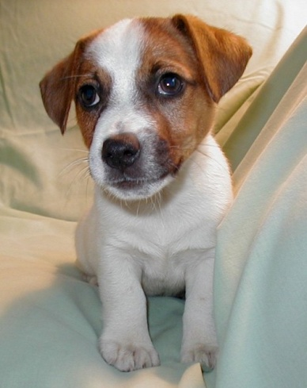
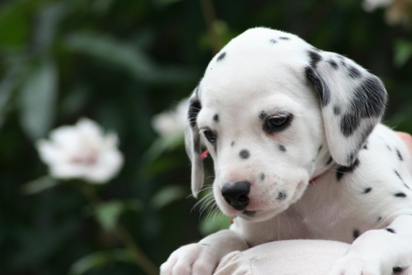
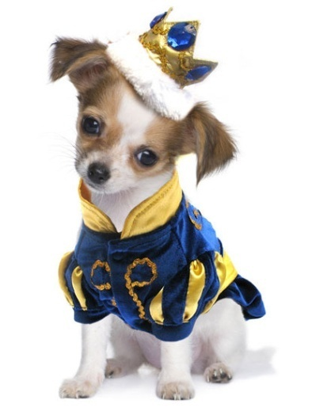
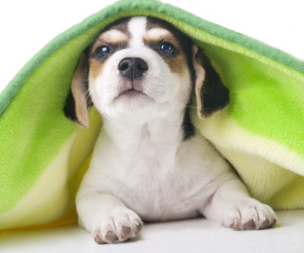
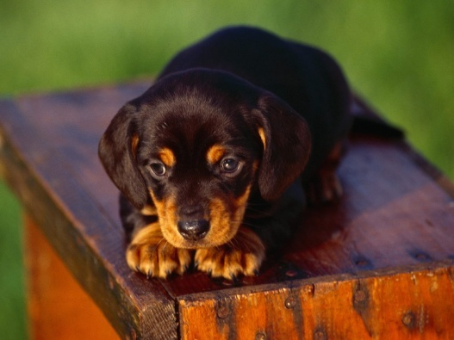
Popular English names for dogs are:
Spot
Patch
Max
Prince
Lucky
Blackie
spot - пятно, patch - заплатка, lucky - удачливый

Slide 5
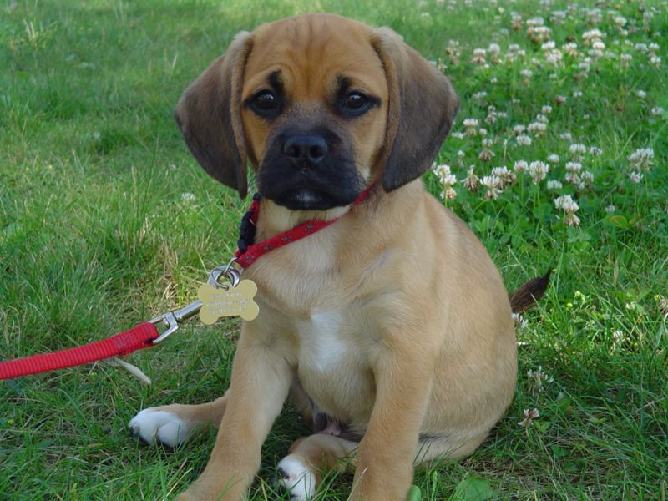
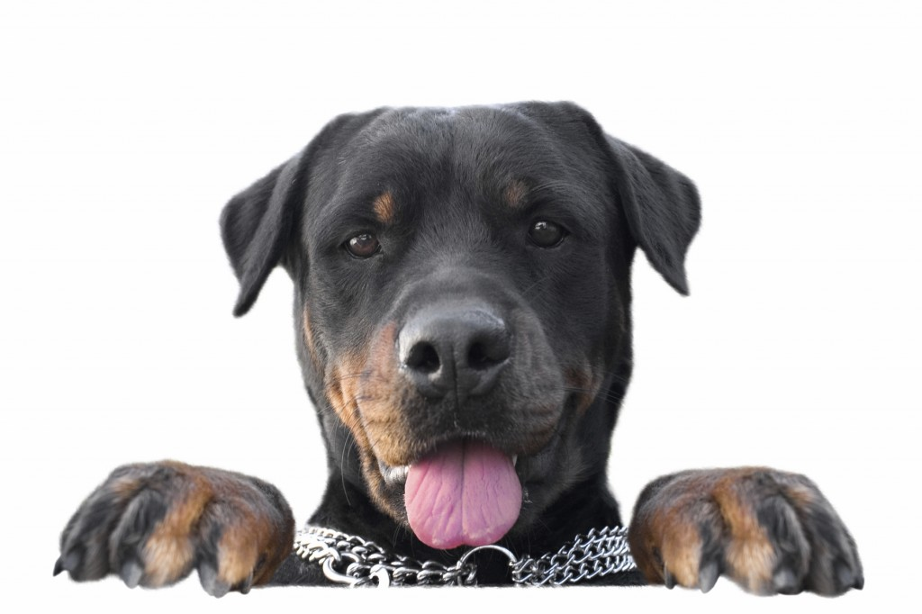
Listen and read
Yip!
I can sit.
Woof!
I can say “Hello!”

Slide 6
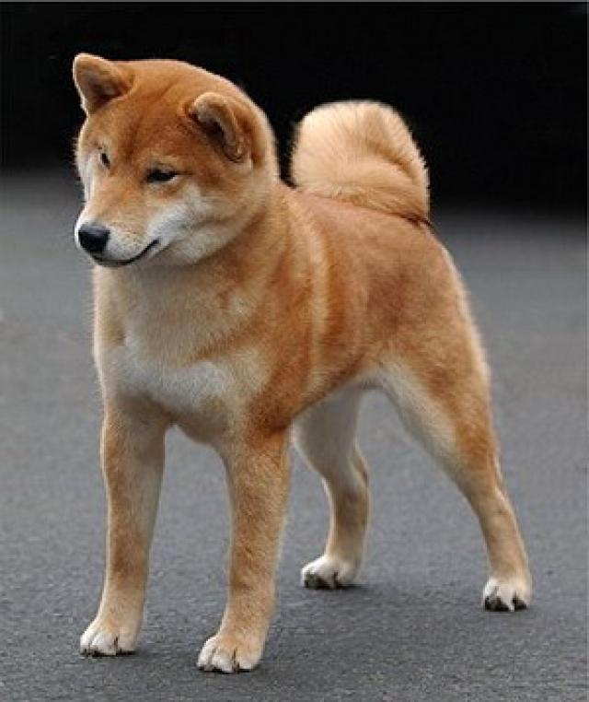
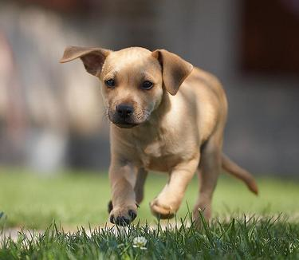
Listen and read
Ruff!
I can run.
Woof!
I can stand.

Slide 7
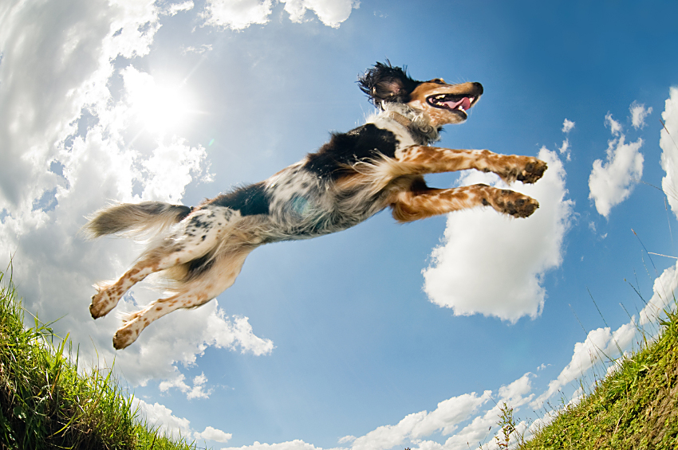
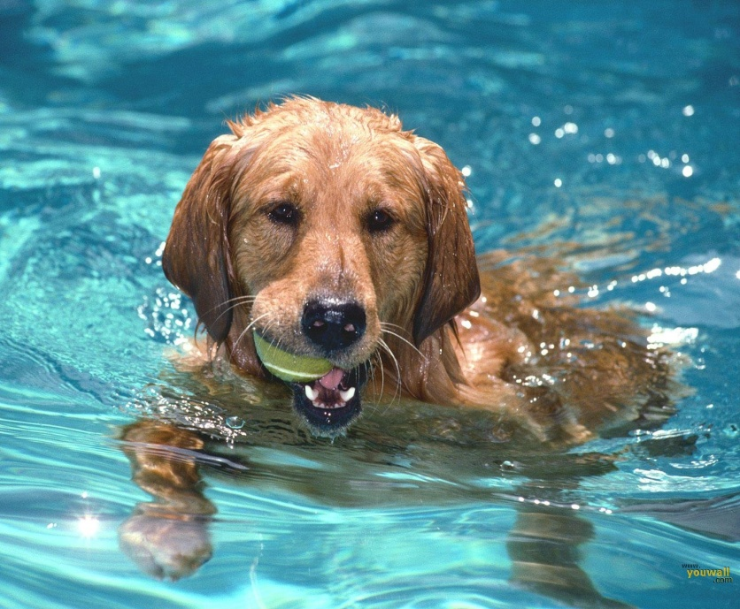
Listen and read
Woof!
I can swim.
Ruff!
I can jump.

Slide 8
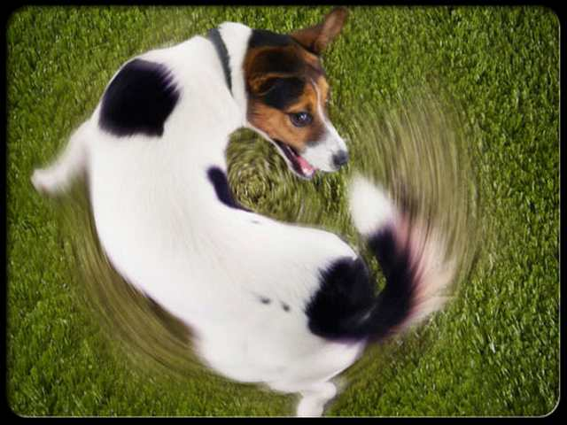
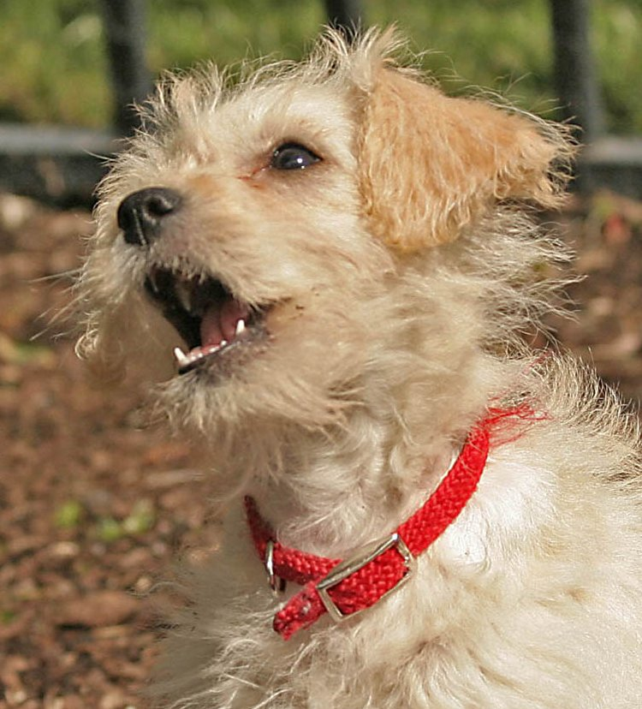
Listen and read
Bow wow!
I can dance.
Au-Au!
I can can sing!

Slide 9
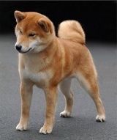
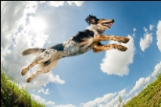
Look at the pictures and say
say “Hello!’
sit
run
The dog can .......... .
sing
stand
swim
dance
jump

Slide 10
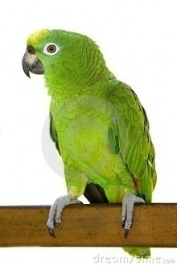
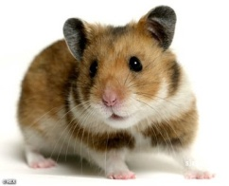
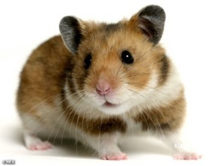
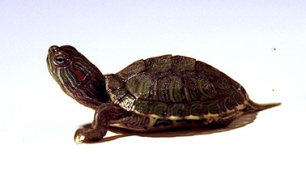
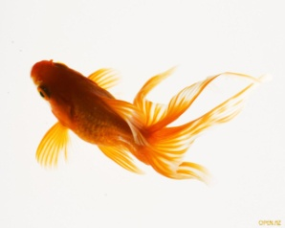
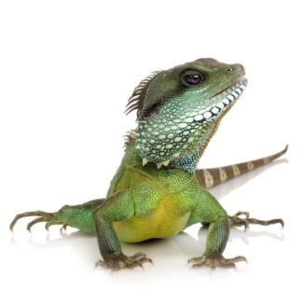
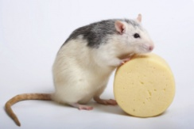
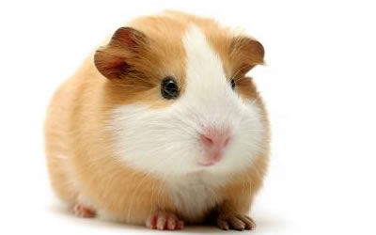
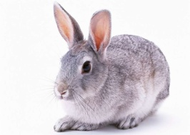
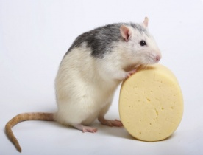
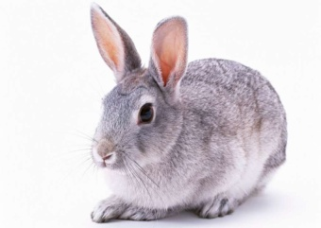
Listen and read
Kids in Russia love animals.
Especially they love:
parrots
hamsters
fishes
tortoises
lizards
rats
guinea pigs
rabbits

Slide 11
Listen repeat and complete
My pet is a .............. .
hamster
parrot
fish
tortoise
lizard
rat
guinea pig
rabbit

Slide 12
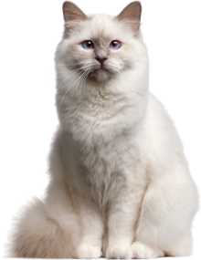
Read, complete and speak
about your pet
My pet is a .
cat
Its name’s .
Fluffy
Flyffy
is .
white
dance
jump
It can and ,
but it can’t .
I love .
swim
I love ............ .
Fluffy

Slide 13
References
Н.И.Быкова, Дж.Дули, М.Д. Поспелова, В. Эванс
Английский в фокусе Английский язык 2 класс Учебник для общеобразовательных учреждений Москва «Просвещение» 2010
картинка_1
картинка_7
картинка_15
картинка_23
картинка_2
картинка_8
картинка_16
картинка_25
картинка_3
картинка_9
картинка_17
картинка_26
картинка_4
картинка_10
картинка_18
картинка_27
картинка_5
картинка_11
картинка_19
картинка_28
картинка_4
картинка_12
картинка_20
картинка_29
картинка_5
картинка_13
картинка_21
картинка_30
картинка_6
картинка_14
картинка_22
картинка_31
картинка_32

